Slide 1
数据结构 第十一讲
B树、红黑树和KD树
丁贵广
清华大学软件学院

Slide 2
计算机科学中的各种树
计算机科学中的树
二叉树 | 二叉搜索树(BST)、笛卡尔树、MVP树、Top tree、T树
自平衡二叉搜索树 | AA树、AVL树、左倾红黑树(LLRB tree)、红黑树(Red-black tree)、替罪羊树(Scapegoat tree)、伸展树(Splay tree)、树堆 (Treap)
B树 | B+树、B*树、Bx树、UB树、2-3树、2-3-4树、(a,b)-树、Dancing tree、H树
Trie | 后缀树(Suffix tree)、基数树(Radix tree)、三叉查找树(Ternary search tree)、X-快速前缀树(X-fast trie)、Y-快速前缀树(Y-fast trie)
二叉空间分割(BSP)树 | 四叉树(Quadtree)、八叉树(Octree)、kd-树、隐式KD树(implicit kd-tree)、VP树
非二叉树 | 指数树(Exponential tree)、融合树(Fusion tree)、区间树(Interval tree)、PQ树、Range tree、SPQR树、Van Emde Boas tree
空间数据 分割树 | R树(R-tree)、R*树、R+树、X树、M树、线段树(Segment tree)、希尔伯特R树(Hilbert R-tree)、优先R树(Priority R-tree)
其他树 | 堆(Heap)、散列日历(Hash calendar)、散列树(Hash tree)、Finger tree、Order statistic tree、Metric tree、Cover tree、BK树、Doubly chained tree、iDistance、Link-cut tree、Fenwick tree

Slide 3
回顾：二叉搜索树概念
定义：空树，或者是满足以下条件的二叉树
每个节点都有一作为搜索依据的关键码(key)
任意节点的左子树（若非空）的关键码都小于等于该节点关键码
任意节点的右子树（若非空）的关键码都大于等于该节点关键码
24
24
19
29
20
28
4
20
26
37
10
30
26
1
5
18
8
12
24
29
二叉搜索树

Slide 4
回顾：二叉搜索树的搜索
搜索
从根结点开始，逐层向下比较判断（递归或迭代均可）
若当前节点为空，返回NULL
若当前节点大于目标关键码，继续搜索右子树
若当前节点小于目标关键码，继续搜索左子树
否则表示命中，返回该节点地址
45
27
35
27
45
15
45
27
10
25
40
50
27
20
30
27
NULL

Slide 5
回顾：二叉搜索树的搜索实现
迭代实现
35
BSTNode* Search(int x, BSTNode *p) {
if (p == NULL) return NULL;
BSTNode* temp = p;
while (temp != NULL) {
if (x == temp->data) return temp;
if (x < temp->data)
temp = temp->left;
else temp = temp->right;
}
return NULL;
};
45
15
45
10
25
40
50
20
30
递归实现
27
BSTNode* Search(int x, BSTNode *p) {
if (p == NULL) return NULL;
else if (x < p->data) return Search(x, p->left);
else if (x > p->data) return Search(x, p->right);
else return p;
};
NULL
时间复杂度为O(h)

Slide 6
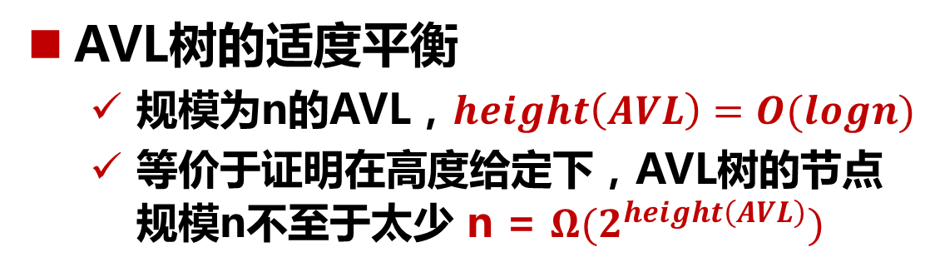
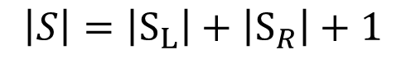
回顾：AVL树
AVL树
最基本BBST，G.M.Adelson和E.M.Landis于1962年发明
平衡因子受限的二叉搜索树（各节点balFac绝对值不超过1）
AVL树的适度平衡
规模为n的AVL，$height\left(AVL\right)=O(logn)$
等价于证明在高度给定下，AVL树的节点规模n不至于太少 n = $Ω(2^{height\left(AVL\right)})$
r
r_{L}
r_{R}
S_{h-1}
S_{h-2}
1
$$\left|S\right|=\left|S_{L}\right|+\left|S_{R}\right|+1$$

Slide 7
伸展树：一种平衡二叉搜索树
伸展树
除了拥有二叉查找树的性质之外，伸展树还具有的一个特点是：当某个节点被访问时，伸展树会通过旋转使该节点成为树根。这样做的好处是，下次要访问该节点时，能够迅速的访问到该节点。
在每次查找之后对树进行重构，把被查找的条目搬移到离树根近一些的地方→伸展树应运而生，它是一种自调整形式的二叉查找树，它会沿着从某个节点到树根之间的路径，通过一系列的旋转把这个节点搬移到树根去。

Slide 8
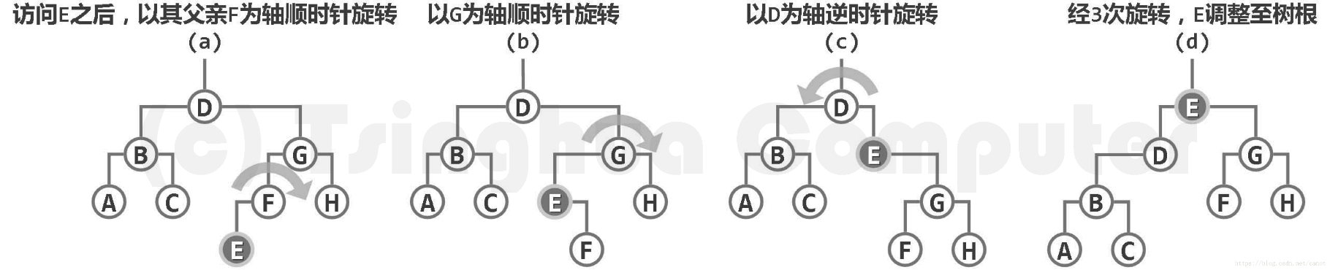
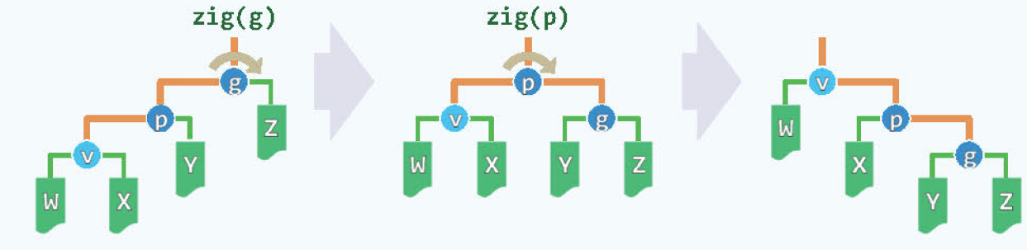
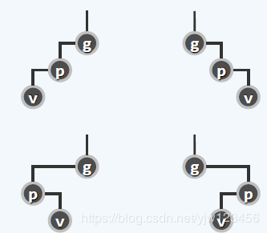
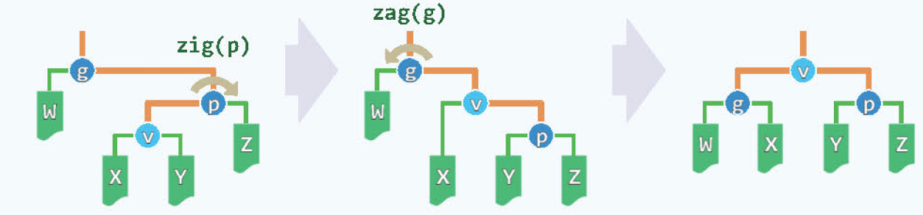
伸展树：一种平衡二叉搜索树
伸展树
简单伸展树
双层伸展树

Slide 9
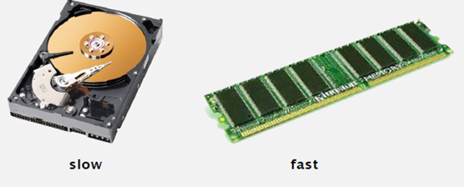
B树：背景
分级存储
数据规模的增长远远
快于存储能力的增长
为何不扩大内存？存储器的容量越大则访问速度越慢，即需要在存储容量及访问速度上做折中
使用高速缓存策略（分级存储）
静态随机访问存储器（SRAM），CPU的高速缓存，是磁盘（硬盘）存取速度的100万倍（10⁶）
动态随机访问存储器（DRAM），内存，是磁盘（硬盘）存取速度的10万倍（10⁵）
年代 | 数据规模 | 存储能力（内存） | 比值
1980’ | 10MB | 1MB | 10
2000’ | 100GB | 1GB | 100
2018’ | 100TB | 128GB | 1000

Slide 10
B树：背景
分级存储
由内存和外存组成二级存储系统，数据全部存放于外存
计算过程中将内存作为外存的高速缓存，存放最常用的数据复制
借助高效的调度算法，将“高速”与“大容量”结合
两个相邻存储级别之间的数据传输称为“I/O操作”
如前，内存与外存之间的访问速度差异在5到6个数量级
因此，数据结构和算法的设计应尽可能降低外存的访问次数

Slide 11
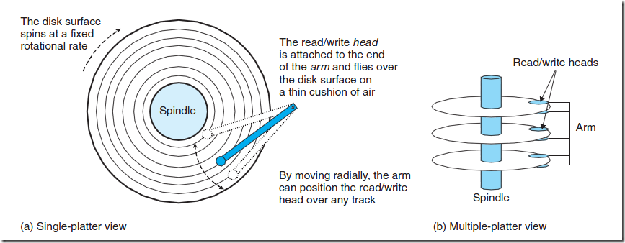
B树：背景
分级存储
当数据规模大到内存无法容纳需要存储于外存时，传统的AVL树由于查找过程的访问次数过多，效率极大降低
磁盘往往不是严格按需读取，而是每次都会预读，即使只需要一个字节，磁盘也会从这个位置开始，顺序向后读取一定长度的数据放入内存。这样做的理论依据是计算机科学中著名的局部性原理：当一个数据被用到时，其附近的数据也通常会马上被使用
就时间成本而言，外存中读取连续一千个字节和读取单个字节几乎没有区别

Slide 12
B树：多路平衡查找
多路搜索树
将二叉搜索树改为多路搜索树，每个节点数据变多，降低读取次数，提高时间效率。
如下图，通过左右孩子合并，得到四路搜索树
进一步可推广到2^{k}路搜索树，统称多路搜索树
每搜索一层，都在对应的“大节点”读取一组关键码
取k=8（每个大节点有255个关键码及256个分支）

Slide 13
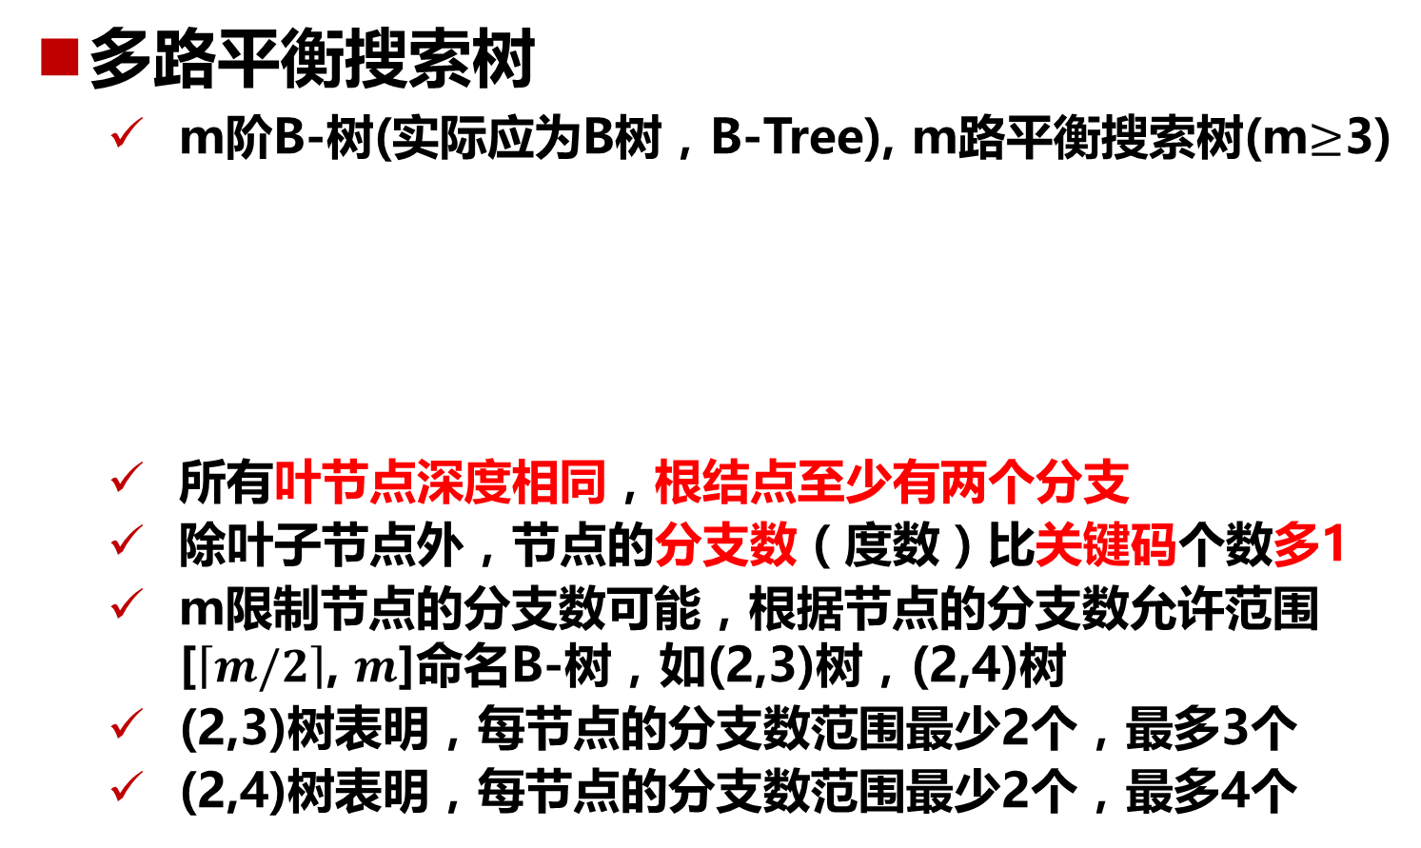
B树：多路平衡查找
多路平衡搜索树
m阶B-树(实际应为B树，B-Tree), m路平衡搜索树(m$≥$3)
所有叶节点深度相同，根结点至少有两个分支
除叶子节点外，节点的分支数（度数）比关键码个数多1
m限制节点的分支数可能，根据节点的分支数允许范围[$\left\lceil m/2\right\rceil$, $m$]命名B-树，如(2,3)树，(2,4)树
(2,3)树表明，每节点的分支数范围最少2个，最多3个
(2,4)树表明，每节点的分支数范围最少2个，最多4个
53
3阶B-树((2,3)树)
25
4阶B-树((2,4)树)
36
77
89
13
34
43
49
19
41
51
75
79
84
97
7
19
22
28
37
40
41
46
52

Slide 14
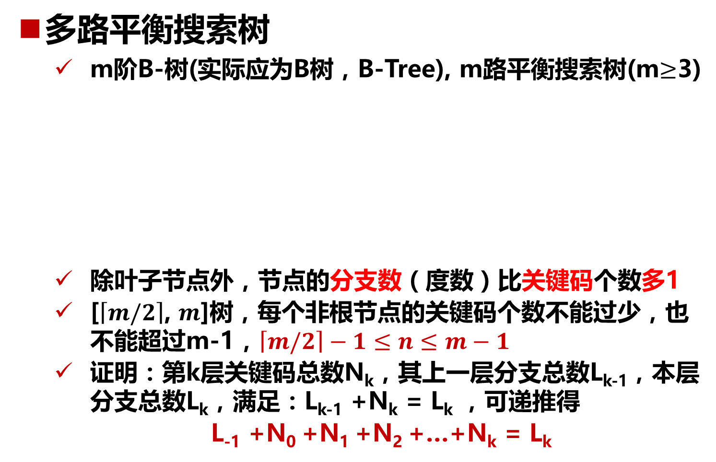
B树：多路平衡查找
多路平衡搜索树
m阶B-树(实际应为B树，B-Tree), m路平衡搜索树(m$≥$3)
除叶子节点外，节点的分支数（度数）比关键码个数多1
[$\left\lceil m/2\right\rceil$, $m$]树，每个非根节点的关键码个数不能过少，也不能超过m-1，$\left\lceil m/2\right\rceil −1≤n≤m−1$
证明：第k层关键码总数N_{k}，其上一层分支总数L_{k-1}，本层分支总数L_{k}，满足：L_{k-1} +N_{k} = L_{k} ，可递推得
L₋₁ +N₀ +N₁ +N₂ +…+N_{k} = L_{k}
53
3阶B-树((2,3)树)
25
4阶B-树((2,4)树)
36
77
89
13
34
43
49
19
41
51
75
79
84
97
7
19
22
28
37
40
41
46
52
可以证明：最底层叶子节点的分支总数（紫色键）比树的关键码总数N多1

Slide 15
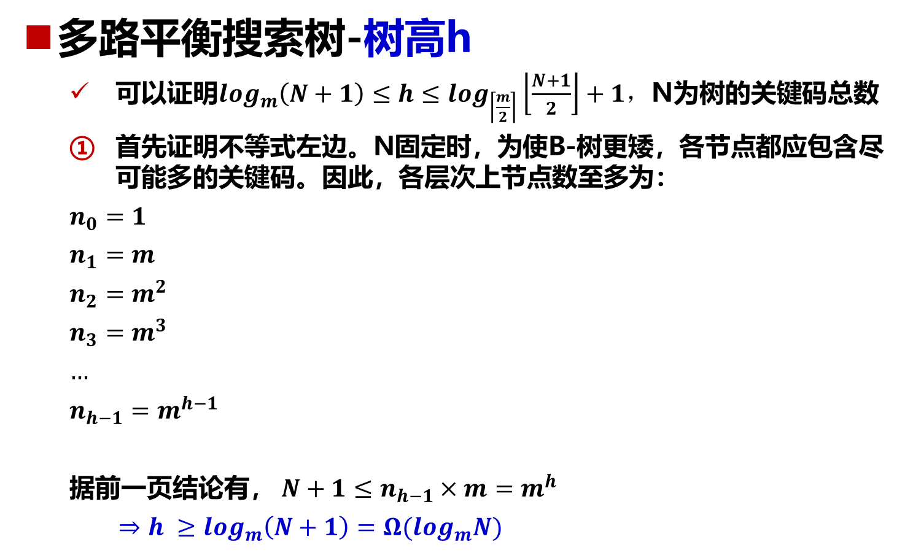
B树：多路平衡查找
多路平衡搜索树-树高h
可以证明$\log_{m}\left(N+1\right)≤h≤\log_{\left\lceil \frac{m}{2}\right\rceil }\left\lfloor \frac{N+1}{2}\right\rfloor +1，$N为树的关键码总数
首先证明不等式左边。N固定时，为使B-树更矮，各节点都应包含尽可能多的关键码。因此，各层次上节点数至多为：
$$n_{0}=1$$
$$n_{1}=m$$
$$n_{2}=m^{2}$$
$$n_{3}=m^{3}$$
$$…$$
$$n_{h−1}=m^{h−1}$$
据前一页结论有， $N+1≤{n_{h−1}×m=m}^{h}$
$⇒h ≥\log_{m}\left(N+1\right)=Ω(\log_{m}N)$
5阶B-树((3,5)树)的矮胖情况
第3层总分支数为125，前3层总节点数为124

Slide 16
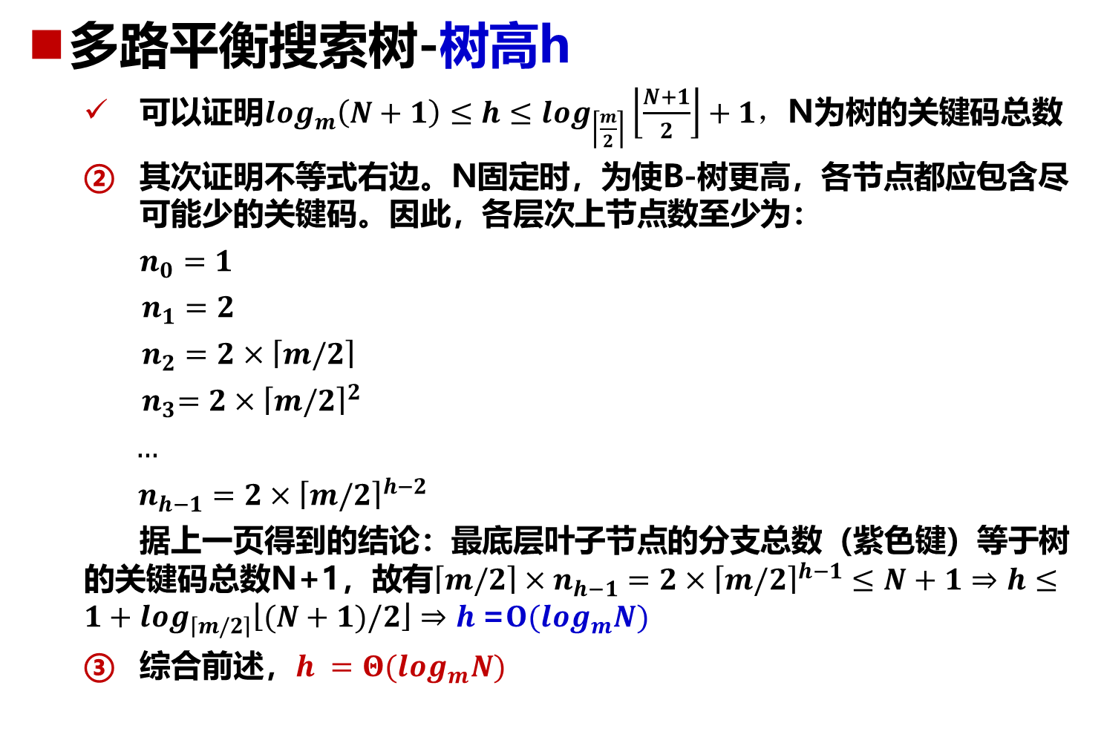
B树：多路平衡查找
多路平衡搜索树-树高h
可以证明$\log_{m}\left(N+1\right)≤h≤\log_{\left\lceil \frac{m}{2}\right\rceil }\left\lfloor \frac{N+1}{2}\right\rfloor +1，$N为树的关键码总数
其次证明不等式右边。N固定时，为使B-树更高，各节点都应包含尽可能少的关键码。因此，各层次上节点数至少为：
$n_{0}=1$
$n_{1}=2$
$n_{2}=2×\left\lceil m/2\right\rceil$
${ n}_{3}=2×{\left\lceil m/2\right\rceil }^{2}$
$…$
$$n_{h−1}=2×{\left\lceil m/2\right\rceil }^{h−2}$$
据上一页得到的结论：最底层叶子节点的分支总数（紫色键）等于树的关键码总数N+1，故有$\left\lceil m/2\right\rceil ×n_{h−1}=2×{\left\lceil m/2\right\rceil }^{h−1}≤N+1⇒h≤1+\log_{\left\lceil m/2\right\rceil }\left\lfloor (N+1)/2\right\rfloor$ $⇒h$=$Ο(\log_{m}N)$
综合前述，$h =Θ(\log_{m}N)$
5阶B-树((3,5)树)的高瘦情况

Slide 17
B树题目
已知一棵5阶B树中共有53个关键字，则树的最大高度为（），最小高度为（）。 A．2 B．3 C．4 D．5

Slide 18
B树题目
在高度为5的4阶B树种，所有结点关键字个数最少为___个
A.64
B.63
C.32
D.31
Notes:
B

Slide 19
B-树 数据结构
template <typename T> struct BTNode { //B-树节点模板类
BTNodePosi(T) parent; //父节点
Vector<T> key; //关键码向量
Vector<BTNodePosi(T)> child; //孩子向量（其长度总比key多一）
BTNode() { parent = NULL; child.insert ( 0, NULL ); }
BTNode ( T e, BTNodePosi(T) lc = NULL, BTNodePosi(T) rc = NULL )
{
parent = NULL; //作为根节点，而且初始时
key.insert ( 0, e ); //只有一个关键码，以及
child.insert ( 0, lc ); child.insert ( 1, rc ); //两个孩子
if ( lc ) lc->parent = this; if ( rc ) rc->parent = this;
}
};

Slide 20
B-树 数据结构
template <typename T> class BTree { //B-树模板类
protected:
int _size; //存放的关键码总数
int _order; //B-树的阶次，至少为3——创建时指定，一般不能修改
BTNodePosi(T) _root; //根节点
BTNodePosi(T) _hot; //BTree::search()最后访问的非空节点位置
void solveOverflow ( BTNodePosi(T) ); //因插入而上溢之后的分裂处理
void solveUnderflow ( BTNodePosi(T) ); //因删除而下溢之后的合并处理
public:
…
}; //BTree

Slide 21
B-树：关键码查找
关键码查找
B-树结构适用于在相对更小的内存中，实现对大规模数据的高效操作
大规模数据如下图组织于外存，对于活跃的B-树，其根节点会常驻于内存；任一时刻通常只有另一节点常驻于内存
各节点内包含多个关键码，需经过多次内存比较，才能确定应该转入下一层哪个节点继续查找
找不大于e的最大关键码

Slide 22
B-树：关键码查找
关键码查找
25
25
13
34
43
49
13
34
43
49
7
19
22
28
37
40
41
46
52
7
19
22
28
37
40
41
46
52
查找41,经过与关键码25,34,43,37,40,41的比较而成功
查找42,经过与关键码25,34,43,37,40,41的比较,最后失败
template <typename T> BTNodePosi(T) BTree<T>::search ( const T& e ) { //在B-树中查找关键码e
BTNodePosi(T) v = _root; _hot = NULL; //从根节点出发
while ( v ) { //逐层查找
Rank r = v->key.search ( e ); //在当前节点中，找到不大于e的最大关键码（向量查找）
if ( ( 0 <= r ) && ( e == v->key[r] ) ) return v; //成功：在当前节点中命中目标关键码
_hot = v; v = v->child[r + 1]; //否则，转入对应子树（_hot指向其父）——需做I/O，最费时间
} //这里在向量内是二分查找，但对通常的_order可直接顺序查找
return NULL; //失败：最终抵达外部节点
}
复杂度：每次访问需做O(log_{m}N)次外存读取，为原先的1/log₂m。m通常为256至1024,故改进效率在一个数量级左右
Notes:
查找失败，Hot指向某个叶节点

Slide 23
B-树：关键码插入
关键码插入
首先调用search在树中查找关键码，若查找成功返回false
否则，查找过程终止于叶子节点的某个键码，其父节点为叶子节点_hot
调用向量的search接口，在_hot节点查找合适的插入位置
将关键码插入该位置r+1
判断并处理上溢（关键码个数大于m-1）,由solveOverflow函数进行处理
template <typename T> bool BTree<T>::insert ( const T& e ) { //将关键码e插入B树中
BTNodePosi(T) v = search ( e ); if ( v ) return false; //确认目标节点不存在
Rank r = _hot->key.search ( e ); //在节点_hot的有序关键码向量中查找合适的插入位置
_hot->key.insert ( r + 1, e ); //将新关键码插至对应的位置
_hot->child.insert ( r + 2, NULL ); //创建一个空子树指针
_size++; //更新全树规模
solveOverflow ( _hot ); //如有必要，需做分裂
return true; //插入成功
}

Slide 24
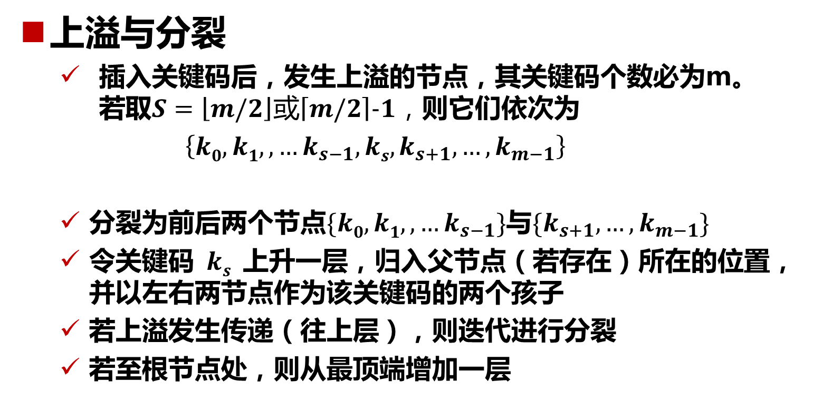
B-树：关键码插入
上溢与分裂
插入关键码后，发生上溢的节点，其关键码个数必为m。若取$S=\left\lfloor m/2\right\rfloor 或\left\lceil m/2\right\rceil −1，$则它们依次为
$$\left\{k0,k1,,…k_{s−1},ks,k_{s+1},…,k_{m−1}\right\}$$
分裂为前后两个节点$\{k0,k1,,…k_{s−1}\}$与${\{k}_{s+1},…,k_{m−1}\}$
令关键码$ks$上升一层，归入父节点（若存在）所在的位置，并以左右两节点作为该关键码的两个孩子
若上溢发生传递（往上层），则迭代进行分裂
若至根节点处，则从最顶端增加一层
分裂操作次数不会超过全树树高O(log_{m}N)

Slide 25
B-树：关键码插入
上溢与分裂（实例1,2）
68
5
62
68
77
5
62
68
77
89
5
37
62
77
89
17
20
31
37
41
56
17
20
31
37
41
56
17
20
31
41
56
5
37
62
68
77
5
37
62
68
77
89
5
37
62
68
77
89
17
20
31
41
56
17
20
31
41
56
17
20
31
41
56
m=6
(3,6)树
非根节点关键码最少2个，最多5个

Slide 26
B-树：关键码插入
上溢与分裂（实例3）
3阶B-树((2,3)树)
非根节点关键码最少1个，最多2个
53
53
插入29
36
77
89
36
77
89
19
23
41
51
75
79
84
97
19
23
29
41
51
75
79
84
97
上溢
53
插入45
53
23
36
77
89
23
36
77
89
19
29
41
51
75
79
84
97
19
29
41
45
51
75
79
84
97
上溢
53
上溢
36
53
23
36
45
77
89
23
45
77
89
19
29
41
51
75
79
84
97
19
29
41
51
75
79
84
97

Slide 27
B-树：关键码插入
上溢与分裂（实例3）
3阶B-树((2,3)树)
非根节点关键码最少1个，最多2个
插入87
36
53
36
53
上溢
23
45
77
89
23
45
77
84
89
19
29
41
51
75
79
84
87
97
19
29
41
51
75
79
87
97
53
上溢
36
53
84
上溢
36
84
23
45
77
89
23
45
77
89
19
29
41
51
75
79
87
97
19
29
41
51
75
79
87
97

Slide 28

例: 从空树开始依次加入关键码 :
{53,75,139,49,145,36,101} 建立3 阶B-树
n=1 加入53
n=2 加入75
n=3 加入139
53
53 75
75
53
139
n=4,5 加入49,145
n=6 加入36
75
49 75
49 53
139 145
36
53
139 145

Slide 29
例: 从空树开始依次加入关键码 :
{53,75,139,49,145,36,101} 建立3 阶B-树
n=6 加入36
49 75 139
49 75
36
53
101
145
36
53
139 145
n=7 加入101
75
49
139
36
53
101
145

Slide 30
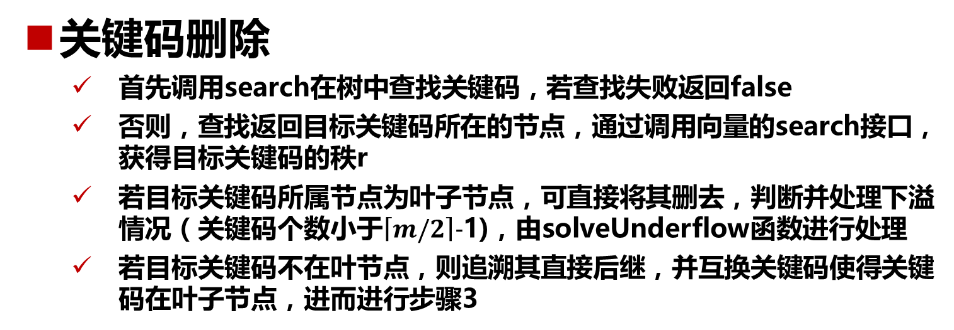
B-树：关键码删除
关键码删除
首先调用search在树中查找关键码，若查找失败返回false
否则，查找返回目标关键码所在的节点，通过调用向量的search接口，获得目标关键码的秩r
若目标关键码所属节点为叶子节点，可直接将其删去，判断并处理下溢情况（关键码个数小于$\left\lceil m/2\right\rceil −$1)，由solveUnderflow函数进行处理
若目标关键码不在叶节点，则追溯其直接后继，并互换关键码使得关键码在叶子节点，进而进行步骤3
template <typename T> bool BTree<T>::remove ( const T& e ) { //从BTree树中删除关键码e
BTNodePosi(T) v = search ( e ); if ( !v ) return false; //确认目标关键码存在
Rank r = v->key.search ( e ); //确定目标关键码在节点v中的秩（由上，肯定合法）
if ( v->child[0] ) { //若v非叶子，则e的后继必属于某叶节点
BTNodePosi(T) u = v->child[r+1]; //在右子树中一直向左，即可
while ( u->child[0] ) u = u->child[0]; //找出e的后继
v->key[r] = u->key[0]; v = u; r = 0; //并与之交换位置
} //至此，v必然位于最底层，且其中第r个关键码就是待删除者
v->key.remove ( r ); v->child.remove ( r + 1 ); _size--; //删除e以及其下两个外部节点之一
solveUnderflow ( v ); //如有必要，需做旋转或合并
return true;
}

Slide 31
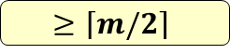
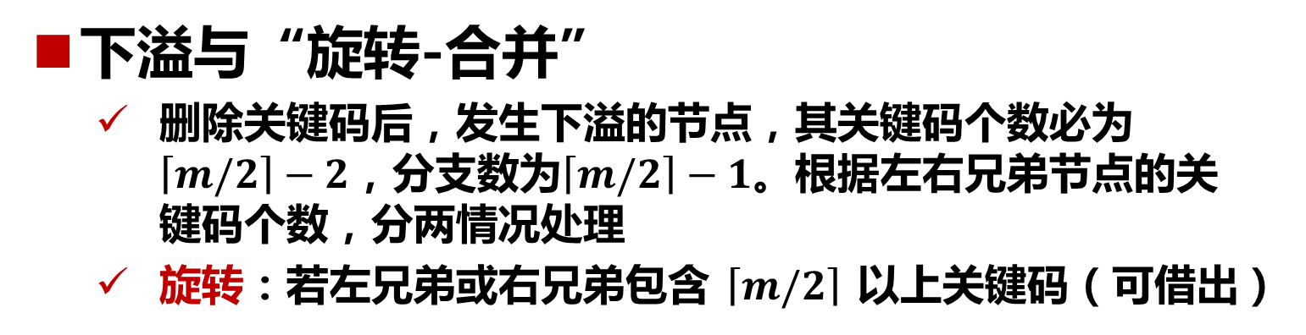
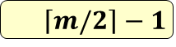
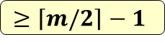
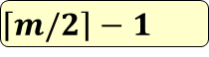
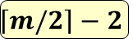
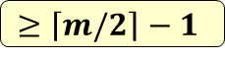
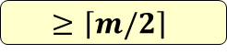
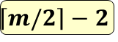
B-树：关键码删除
下溢与“旋转-合并”
删除关键码后，发生下溢的节点，其关键码个数必为$\left\lceil m/2\right\rceil −2$，分支数为$\left\lceil m/2\right\rceil −1$。根据左右兄弟节点的关键码个数，分两情况处理
旋转：若左兄弟或右兄弟包含$\left\lceil m/2\right\rceil$以上关键码（可借出）
P
y
P
x
L
V
L
V
$$≥\left\lceil m/2\right\rceil$$
$$\left\lceil m/2\right\rceil −2$$
$$≥\left\lceil m/2\right\rceil −1$$
$\left\lceil m/2\right\rceil −1$
x
y
下溢节点向父亲借一关键码，父亲再向左兄弟借一关键码
P
y
P
x
V
$$\left\lceil m/2\right\rceil −2$$
$$≥\left\lceil m/2\right\rceil$$
R
V
$$\left\lceil m/2\right\rceil −1$$
$$≥\left\lceil m/2\right\rceil −1$$
R
x
y
下溢节点向父亲借一关键码，父亲再向右兄弟借一关键码

Slide 32
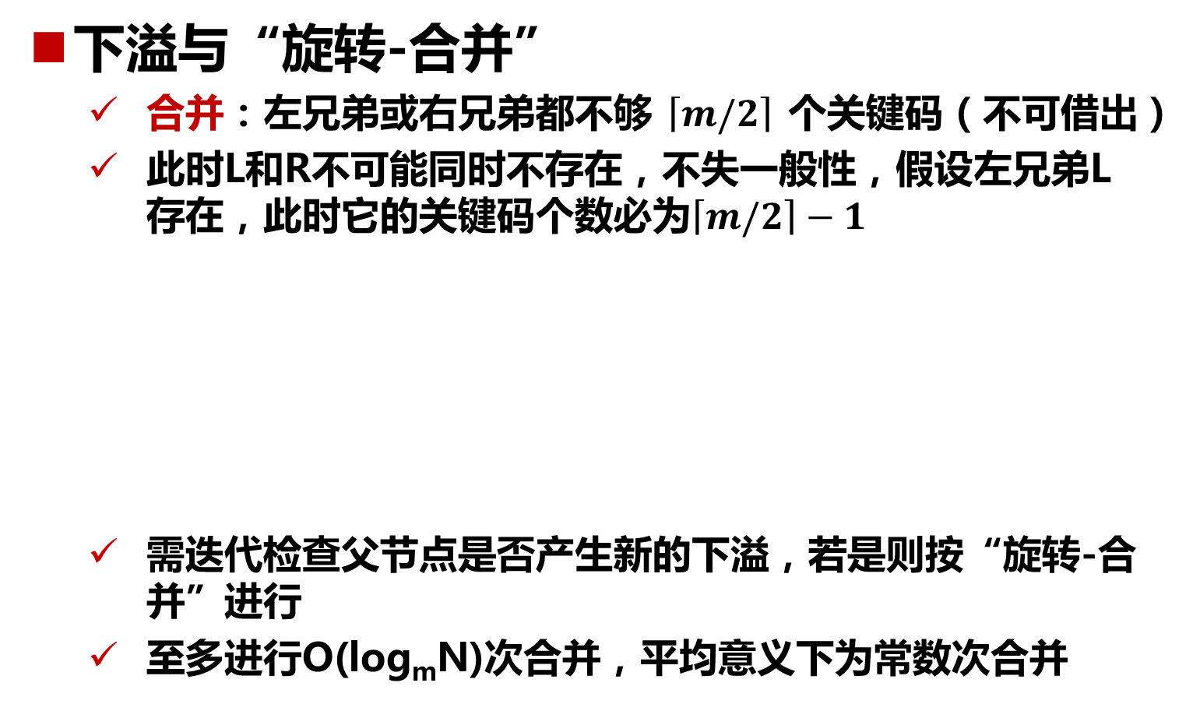
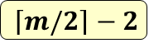
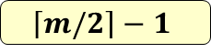
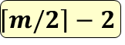
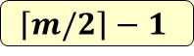
B-树：关键码删除
下溢与“旋转-合并”
合并：左兄弟或右兄弟都不够$\left\lceil m/2\right\rceil$个关键码（不可借出）
此时L和R不可能同时不存在，不失一般性，假设左兄弟L存在，此时它的关键码个数必为$\left\lceil m/2\right\rceil −1$
需迭代检查父节点是否产生新的下溢，若是则按“旋转-合并”进行
至多进行O(log_{m}N)次合并，平均意义下为常数次合并
P
y
P
V
L
V
L
$$\left\lceil m/2\right\rceil −1$$
$$\left\lceil m/2\right\rceil −2$$
$$\left\lceil m/2\right\rceil −1$$
y
$\left\lceil m/2\right\rceil −2$
下溢节点向父亲借一关键码，然后与左兄弟粘成一节点

Slide 33
B-树：关键码删除
下溢与“旋转-合并” （实例）
3阶B-树((2,3)树)
53
删除41
53
36
77
89
36
77
89
19
41
51
64
75
79
84
97
19
51
64
75
79
84
97
删除53
64
64
36
77
89
36
77
89
19
51
53
75
79
84
97
19
51
75
79
84
97
非根节点关键码最少1个，最多2个

Slide 34
B-树：关键码删除
下溢与“旋转-合并” （实例）
3阶B-树((2,3)树)
64
删除75
64
36
77
89
36
77
89
19
51
75
79
84
97
19
51
79
84
97
删除84
64
64
36
79
89
36
79
89
19
51
77
84
97
19
51
77
97
非根节点关键码最少1个，最多2个

Slide 35
B-树：关键码删除
下溢与“旋转-合并” （实例）
3阶B-树((2,3)树)
64
合并
64
删除51
64
36
79
89
36
89
36
89
19
51
77
97
19
51
77
79
97
19
77
79
97
合并
64
合并
89
64
89
64
89
19
36
77
79
97
19
36
77
79
97
19
36
77
79
97
非根节点关键码最少1个，最多2个

Slide 36



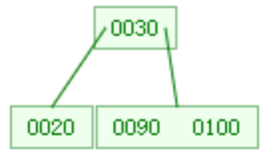
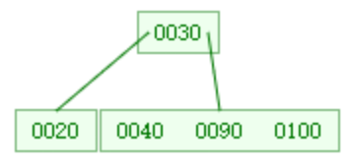
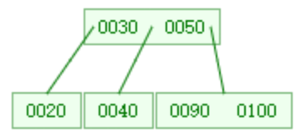
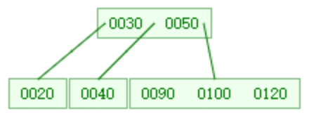
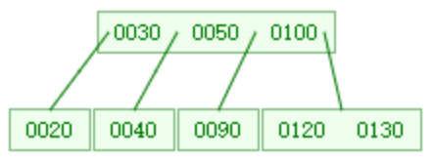
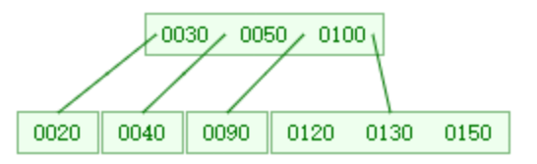
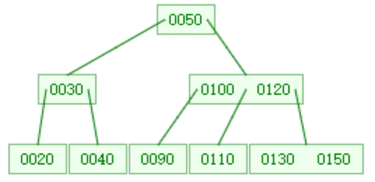
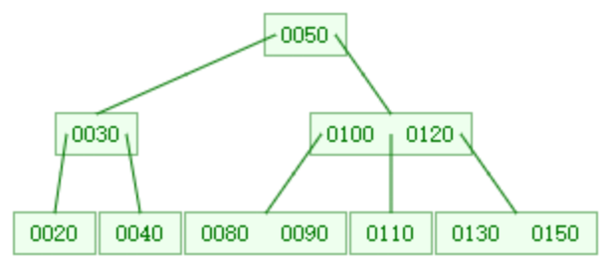
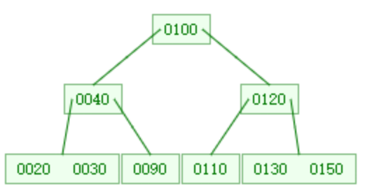
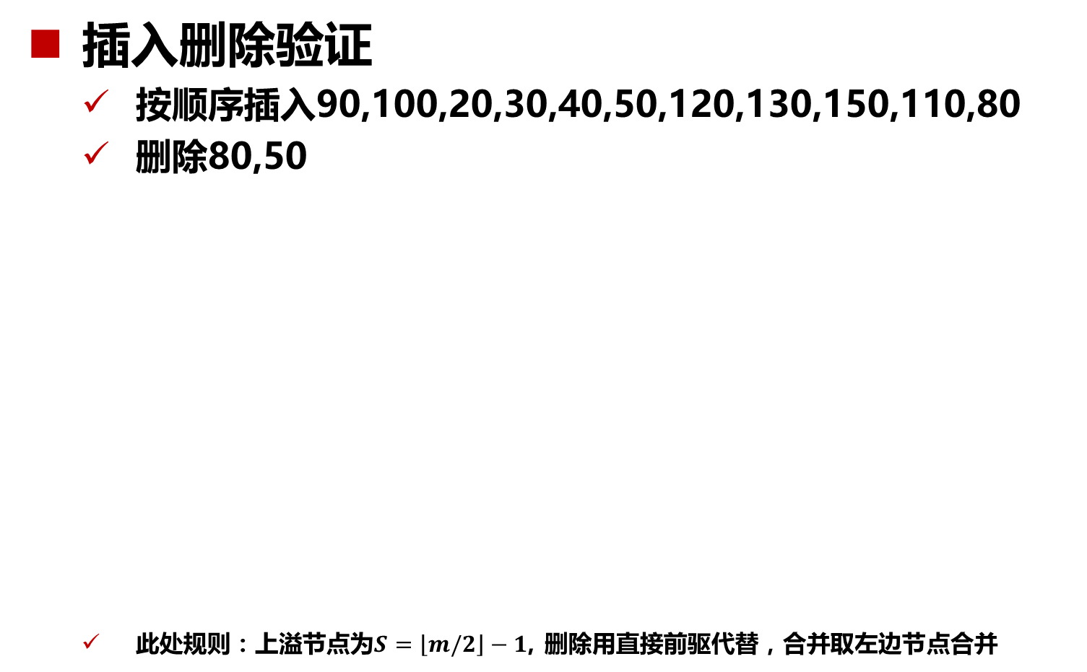
B-树：插入删除验证
插入删除验证
按顺序插入90,100,20,30,40,50,120,130,150,110,80
删除80,50
此处规则：上溢节点为$S=\left\lfloor m/2\right\rfloor −1$, 删除用直接前驱代替，合并取左边节点合并
4阶B-树((2,4)树)
非根节点关键码最少1个，最多3个
https://www.cs.usfca.edu/~galles/visualization/BTree.html

Slide 37
回顾：AVL树平衡化旋转
g
g
g
g
p
T₃
T₀
p
p
T₃
T₀
p
v
T₂
T₁
v
T₀
v
v
T₃
T₀
T₁
T₂
T₃
T₁
T₂
T₁
T₂
单步调整完成
单步调整完成
第一步
调整
第一步
调整
g
g
p
p
v
T₃
T₀
v
v
g
g
v
p
T₂
p
T₁
T₀
T₁
T₂
T₃
T₀
T₁
T₂
T₃
T₀
T₁
T₂
T₃

Slide 38
回顾：AVL树平衡化旋转
g
g
g
g
p
T₃
T₀
p
p
T₃
T₀
p
v
T₂
T₁
v
T₀
v
v
T₃
T₀
T₁
T₂
T₃
T₁
T₂
T₁
T₂
单步调整完成
单步调整完成
第二步
调整
第二步
调整
p
p
v
v
v
g
g
v
p
g
g
p
T₀
T₁
T₂
T₃
T₀
T₁
T₂
T₃
T₀
T₁
T₂
T₃
T₀
T₁
T₂
T₃

Slide 39
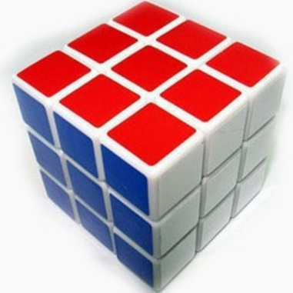
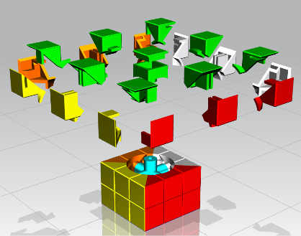
回顾：AVL树 3+4 组装
统一重平衡算法：四类情况最后都得到如下结果
b
a
c
T₀
T₁
T₂
T₃
旋转变换
繁琐，需记规则
直接拆分组装
中序遍历为：T₀,a,T₁,b,T₂,c,T₃
确定g,p,v节点与a,b,c的对应关系；

Slide 40
回顾：AVL树 删 除
节点删除实例
1
M
-1
-1
E
P
-1
-1
1
1
C
J
N
R
1
0
1
0
0
1
-1
B
D
H
K
O
Q
T
0
1
0
0
0
A
G
I
L
S
0
F
树的初始状态

Slide 41
回顾：AVL树 删 除
节点删除实例
1
M
-1
-1
E
P
O
-1
-1
1
1
C
J
N
R
1
0
1
0
0
1
-1
B
D
H
K
O
Q
T
0
1
0
0
0
A
G
I
L
S
0
F
删除节点P，用P的中序直接前驱O替代，进而删除O

Slide 42
回顾：AVL树 删 除
节点删除实例
1
M
-1
E
P
-2
O
0
-1
1
1
C
J
N
R
1
0
1
0
1
-1
B
D
H
K
Q
T
0
1
0
0
0
A
G
I
L
S
0
F
O节点最小失衡子树根，R为其最大高度孩子，
T为R的最大高度孩子，QRT构成做单旋转

Slide 43
回顾：AVL树 删 除
节点删除实例
单次调整（4种可能的旋转平衡，或一次3+4组装调整）完后，可能会产生新的不平衡
g
2
M
-1
E
P
0
p
R
0
1
1
1
C
J
v
O
T
1
0
1
0
0
0
-1
B
D
H
K
N
Q
S
0
1
0
0
T₃
A
G
I
L
T₂
T₀
0
F
调整后M的右子树高度减少1，与左子树高度变为2，需要继续调整节点M
T₁

Slide 44
回顾：AVL树 删 除
节点删除实例
0
2
M
J
-1
0
-1
0
M
P
E
R
0
1
1
1
C
J
O
T
1
0
1
0
0
0
-1
B
D
H
K
N
Q
S
0
1
0
0
T₃
A
G
I
L
T₂
T₀
0
F
T₁

Slide 45
回顾：AVL树 删 除
节点删除的特性
删除点的父节点就可能出现非平衡情况
由于删除后的调整导致最小非平衡子树根节点的高度降低1，因而可能会在更高的父节点产生新的不衡
在某子树调整完后，需要迭代地从下往上检查该子树的祖先，如发现新的非平衡子树，则迭代调整
复杂度分析: 重平衡节点都是x的祖先，因此最多O(logn)次重平衡（旋转或重构），总体复杂度O(logn)
可否实现任何一次动态操作（插入和删除），引起的拓扑结构变化量（旋转或重构操作）不致超过O(1)？
AVL树插入删除演示：https://cs.usfca.edu/~galles/visualization/AVLtree.html

Slide 46
红黑树：背景
背景与目标
任何一次动态操作（插入和删除），引起的结构变化量不致超过O(1)
13
任意节点非红即黑
8
17
1
11
15
25
NIL
6
NIL
NIL
NIL
NIL
22
27
NIL
NIL
NIL
NIL
NIL
NIL

Slide 47
红黑树：背景
背景与目标
任何一次动态操作（插入和删除），引起的结构变化量不致超过O(1)
1972年由Rudolf Bayer发明的，当时被称为平衡二叉B树
1978年被Leo J. Guibas 和 Robert Sedgewick 修改为如今的“红黑树“
它虽然是复杂的，但它的最坏情况运行时间也是非常良好的，并且在实践中是高效的
它的统计性能要优于AVL树。因此，红黑树在很多地方都有应用。在C++ STL中，很多部分(包括set, multiset, map, multimap)应用了红黑树的变体

Slide 48
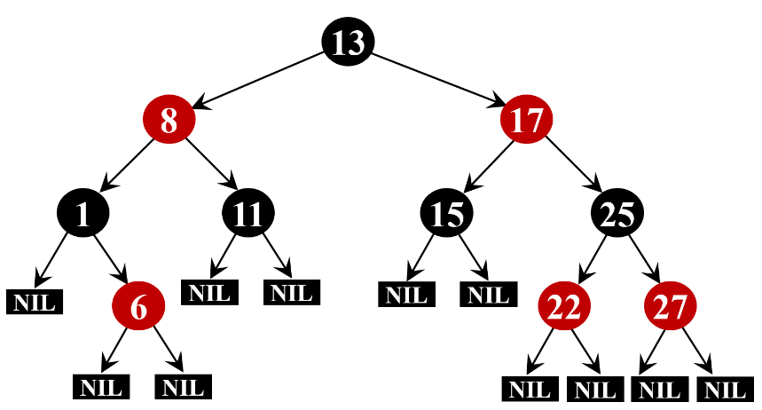
红黑树：特性
定义与条件
根节点为黑色
外部节点NIL均为黑色
其余节点若为红色，其父节点和孩子为黑
从任一外部节点到根节点沿途，经过的黑节点数目一样
任一从根到外部节点的通路，不存在相邻的两个红节点。推知，所经过的黑节点个数必然大于等于红节点
黑深度
除去根节点，沿途所经过黑节点（包括外部节点）总数称为该节点黑深度；根节点黑深度为0
黑高度
除去外部节点，沿途所经过黑节点总数称为该节点黑高度；外部节点黑高度为0，根节点黑高度为全树黑高度
黑深度=黑高度=2

Slide 49
红黑树：等价性
提升变换
自顶向下，每遇一个红节点，都将其对应子树整体提升一层，从而与父节点（必为黑）对齐，二者联边调整为横向
每棵红黑树等价于一棵(2,4)树，前者节点对应后者关键码
通往红节点的边对B-树高度无贡献，在图中为虚线
D
D
B
B
D
B
B
F
E
A
C
A
C
E
A
C
A
C
E
G
B
B
D
B
D
B
D
F
A
C
A
C
E
A
C
E
A
C
E
G

Slide 50
红黑树：等价性
提升变换
转换后的(2,4)树每个节点应包含且仅包含一个黑关键码
红色关键码不超过两个
若有两红色关键码，必有黑色关键码居中
13
8
13
17
8
17
1
6
11
15
22
25
27
1
11
15
25
N
N
N
N
N
N
N
N
N
N
N
4阶B-树((2,4)树)
NIL
6
NIL
NIL
NIL
NIL
22
27
8
13
17
NIL
NIL
NIL
NIL
NIL
NIL
1
6
11
15
22
25
27
N
N
N
N
N
N
N
N
N
N
N

Slide 51
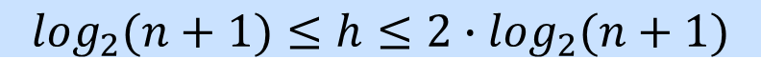
红黑树：平衡性
平衡性
由B-树特性，红黑树的黑高度是平衡的，但计入红节点后，整体的高度还是平衡的吗？
可以证明红黑树高度h满足
左边公式显然成立
若黑树高为H，则根据B-树的高度结论有
另一方面，任一通路不包含相邻的红节点，故
$$\log_{2}(n+1)≤h≤2∙\log_{2}(n+1)$$
$H≤1+\log_{\left\lceil \frac{4}{2}\right\rceil }\left\lfloor \frac{n+1}{2}\right\rfloor ≤1+\log_{2}(\frac{n+1}{2})$ $≤\log_{2}(n+1)$
$$h≤2H≤2{∙log}_{2}(n+1)$$
红黑树的适度平衡标准进一步放宽（相比于AVL树），节点左右子树高度不超过两倍，降低动态调整成本

Slide 52
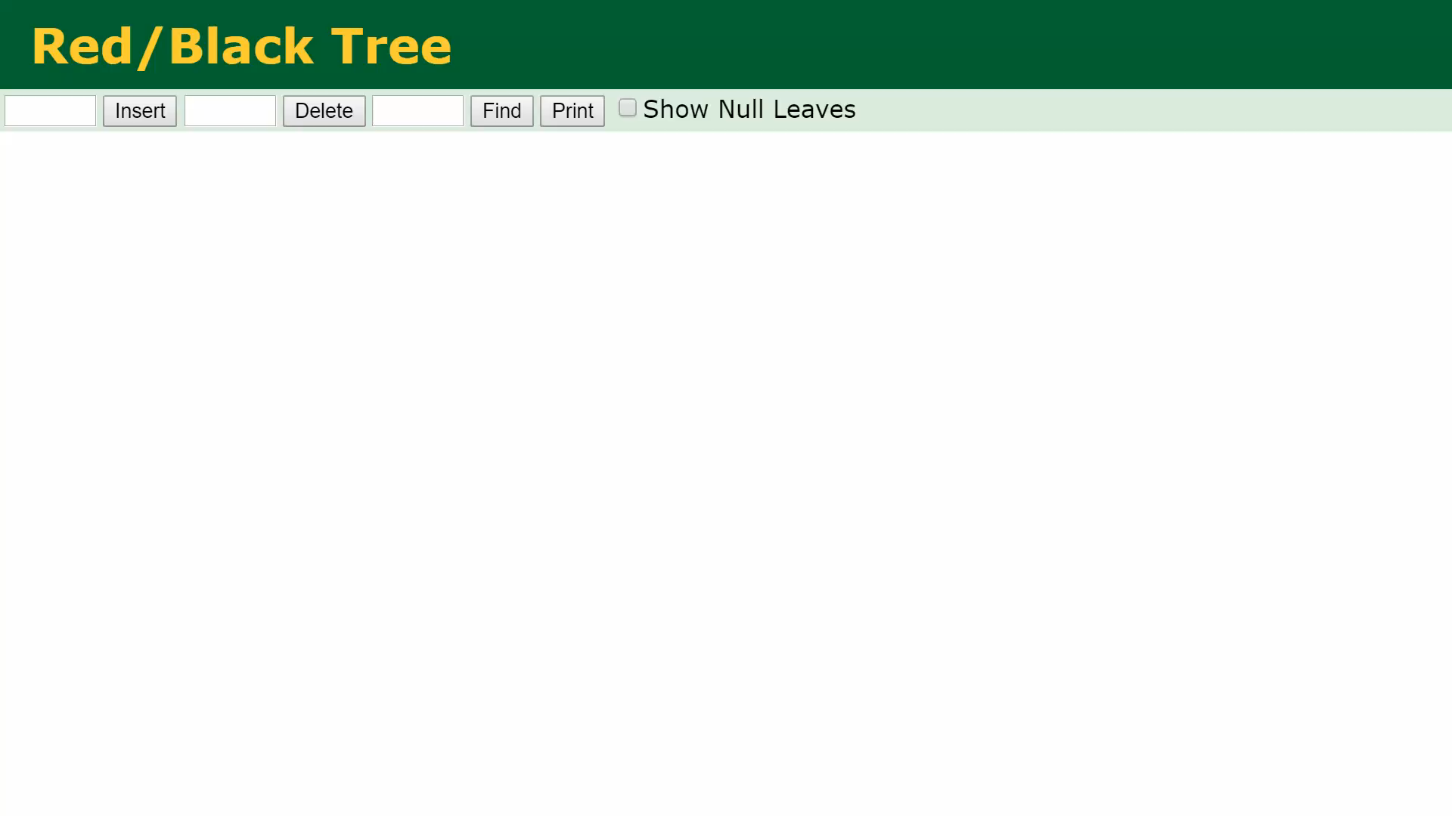
红黑树：节点插入
节点插入演示
https://cs.usfca.edu/~galles/visualization/RedBlack.html

Slide 53
红黑树：节点插入
节点插入
首先调用search在树中查找关键码，若查找成功返回false
否则，在查找终止位置x处创建节点，并为它染成红色
红黑树的4条准则仅有3可能不满足，即新入的红节点的父亲也为红色，此时需解决双红缺陷，调用SolveDoubleRed()
找出节点x的父节点p，祖父节点g，叔父节点u，视u的颜色，分情况进行双红缺陷处理
template <typename T> BinNodePosi(T) RedBlack<T>::insert (const T& e){//将e插入红黑树
BinNodePosi(T) & x = search (e); if (x) return x; //确认目标不存在（留意对_hot的设置）
x = new BinNode<T> (e, _hot, NULL, NULL, -1); _size++; //创建红节点x：以_hot为父，黑高度-1
solveDoubleRed ( x ); return x ? x : _hot->parent; //经双红修正后，即可返回
} //无论e是否存在于原树中，返回时总有x->data == e
BinNode ( T e, BinNodePosi(T) p = NULL, BinNodePosi(T) lc = NULL, BinNodePosi(T) rc = NULL, int h = 0, int l = 1, RBColor c = RB_RED ) :
data (e), parent (p), lc (lc), rc (rc), height (h), npl (l), color (c) { }

Slide 54
红黑树：节点插入
双红修正（RR-1）
按双红假设，父节点p为红，祖父g必为黑，因g为内部节点，其必有另一孩子u(可能为外部节点)，若u为黑色
由路径所经过黑节点数目相等，推知T₀,T₁,T₂根节点都为黑
g
b
g
右单旋p,g
颜色对调
双旋
g,x
颜色对调
p
T₃
p
T₃
u
a
c
u
x
T₂
T₀
T₀
x
T₁
T₂
T₃
T₀
T₁
T₁
T₂
x
p
g
a
b
c
p
x
g
u
T₀
T₁
T₂
u
u

Slide 55
红黑树：节点插入
双红修正（RR-2）
若u为红色，u的左右孩子非空且根节点为黑色
T₀,T₁,T₂,T₃,T₄ 的根节点都为黑
局部调整仅需进行颜色更改
g
g
p,u颜色转黑，g颜色转红
p
u
p
u
x
T₂
T₃
T₄
x
T₂
T₃
T₄
T₀
T₁
T₀
T₁
g
x
p
g
u
g转红并上溢
x
p
u
T₀
T₁
T₂
T₃
T₄

Slide 56
红黑树：节点插入
双红修正（RR-2）
若u为红色，u的左右孩子非空且根节点为黑色
T₀,T₁,T₂,T₃,T₄ 的根节点都为黑
局部调整仅需进行颜色更改
g
p,u颜色转黑，g颜色转红
g
p
u
p
u
T₀
x
T₃
T₄
T₀
x
T₃
T₄
T₁
T₂
T₁
T₂
g
p
x
g
u
p
x
u
g转红并上溢
T₀
T₁
T₂
T₃
T₄

Slide 57
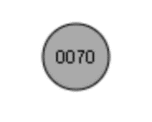
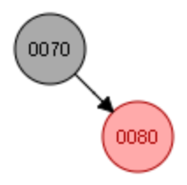
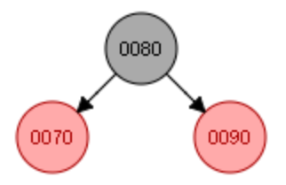
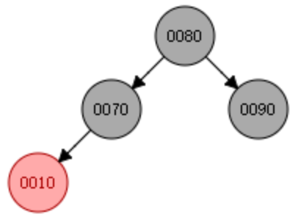
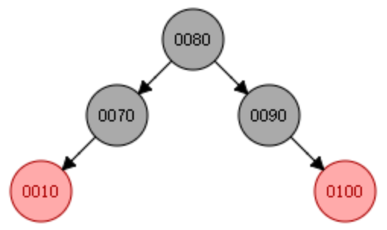
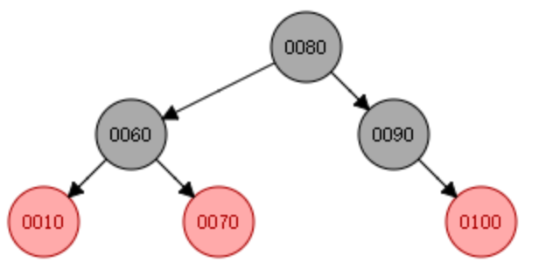
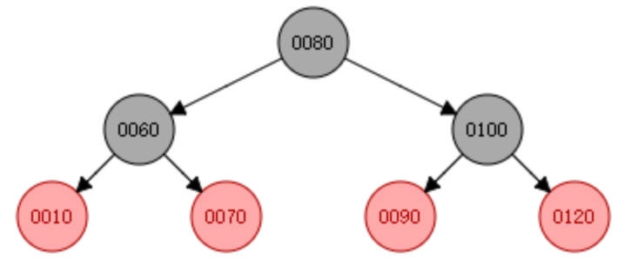



红黑树：节点插入
节点插入验证
按顺序插入节点 70,80,90,10,100,60,120,130,140,150
RR-2
RR-1
RR-1
RR-2
RR-1
RR-2 + RR-1

Slide 58
红黑树：节点插入
双红修正复杂度
虽然情况2会上升而迭代调整，但调整仅涉及颜色转变
一旦进入RR-1，则只需1~2次旋转调整，即可终止整个调整过程
需要的拓扑调整次数为常数复杂度
u->color==B?
Y
N
zag+zig
recoloring
done
recoloring
情况 |  | #旋转 | #染色 | 单轮修正之后
RR-1 | u为黑 | 1~2 | 2 | 调整随即完成
RR-2 | u为红 | 0 | 3 | 或再次双红但必上升两层

Slide 59
红黑树：节点删除
节点删除
类似节点插入，需解决双黑缺陷，分四种情况，参考教材对应章节
情况 |  | #旋转 | #染色 | 单轮修正之后
BB-1 | 黑s有红子t | 1~2 | 3 | 调整随即完成
BB-2-R | 黑s无红子t, p红 | 0 | 2 | 调整随即完成
BB-2-B | 黑s无红子t, p黑 | 0 | 1 | 必然再次双黑，但将上升一层
BB-3 | 红s | 1 | 2 | 转为BB-1或BB-2-R
一旦某步迭代中做过节点的旋转调整，整个修复过程便会随即完成，因此与双红修正一样，
双黑修正的整个过程也仅涉及常数次的拓扑结构调整

Slide 60
总结
二叉搜索树
平衡二叉搜索树
AVL树、伸展树
B树
红黑树

Slide 61

kd-tree
kd-tree：一种平衡二叉树、一种二叉空间分割树(BSP)、 一种高维几何搜索的数据结构（J.L.Bentley 1975年发明）
目的：范围查询
找出身高在[a,b]区间，年龄在[c,d]区间，工资在[e,f]区间的员工
工资
年龄
距离15号楼150米以内有哪些食堂
？
d
f
距离中央主楼最近的食堂是哪个？
e
c
身高
a
b
高维数据的两类查找问题：
1）与某个点最近的r个点；2）在某个范围区间内的所有点

Slide 62

一维范围查询
x₁
查询范围[x₁,x₂]
x₂
0
1
…
…
n-1
无序搜索（蛮力搜索）
复杂度：查询最坏情况$Ω(n)$ ，输出结果最坏$Ω(n)$
在命中点规模占比小时，效率低
有序向量搜索
花费O(nlogn)组织有序向量
先花O(logn)时间找到不大于x₂的最大点，然后依次向左遍历，整体复杂度O(r+logn)，r为命中点数目
多次查询、命中占比小时效率高
复杂度与目标规模有关，为输出敏感算法

Slide 63
二维范围查询
二维查找范围描述为$R=[x_{1},x_{2}]×[y_{1},y_{2}]$
salary
y₂
c
g
b
i
f
a
e
y₁
d
h
x₁
x₂
age
有序向量的二分查找对该问题无能为力

Slide 64
一维范围查询
平衡二叉搜索树
O(nlogn)时间组织以下平衡二叉搜索树
内部节点为其左子树的最大值
关键码可重复，要求查找终止于叶子节点
每个节点处只需做一次比较
15
31
15
7
24
3
12
20
27
0
4
9
14
17
22
25
29
0
3
4
7
9
12
14
15
17
20
22
24
25
27
29
31

Slide 65
一维范围查询
查询算法
假设查询范围[1,23]
第一步：分别查找区间的两端节点1和23，获得两条路径
第二步：找到两条路径的最低共同祖先 LCA(3,24)=15
1
23
15
15
7
24
3
12
20
27
0
4
9
14
17
22
25
29
0
3
4
7
9
12
14
15
17
20
22
24
25
27
29
31

Slide 66
一维范围查询
查询算法
假设查询范围[1,23]
第一步：分别查找区间的两端节点1和23，获得两条路径
第二步：找到两条路径的最低共同祖先 LCA(3,24)=15
第三步：从LCA开始重走两条路径，左边路径对所有左转过程，遍历输出对应的右子树；右边路径对所有右转过程，遍历输出对应的左子树
输出：
9,12,14,15,
4,7,
3,
17,20,
22
1
23
15
15
7
24
3
12
20
27
0
4
9
14
17
22
25
29
0
3
4
7
9
12
14
15
17
20
22
24
25
27
29
31

Slide 67
一维范围查询
查询算法复杂度分析
假设查询范围[1,23]
第一步：两条路径查找各自不会超过log(n)
第二步：不超过log(n)，可结合步骤1
第三步：重走不超过log(n)，输出复杂度取决于命中数量r
复杂度： O(r+logn)
输出：
9,12,14,15,
4,7,
3,
17,20,
22
如何推广到二维及高维范围查询？
15
15
7
24
3
12
20
27
0
4
9
14
17
22
25
29
0
3
4
7
9
12
14
15
17
20
22
24
25
27
29
31
1
23

Slide 68
2d-树
2d-树的构造
核心思想：每次选取一个维度进行划分
点深度为偶（奇）时，则沿垂直（水平）方向切分
如何保证每次划分尽量居中？
每次切分都在中位点（对应坐标居中点），保证全树不高于O(logn)

Slide 69
2d-树
2d-树构造实例（示例代码方法）
A
A
D
D
F
F
C
C
B
B
E
E
G
G
|
—
C
—
|
B
|
F
|
|
NULL
G
NULL
NULL
A
NULL
NULL
E
NULL
NULL
D
NULL

Slide 70
2d-树
2d-树的实现
TreeNode* m_pRoot
struct Coordinate{
double m_vector[2]; // 点的坐标
}
m_data
m_vector
m_dimension
struct PointStruct : public Coordinate{
char m_data;
// 点数据的类型
}
m_pLeft
m_pRight
m_data
m_vector
m_data
m_vector
struct TreeNode : public PointStruct{
int m_dimesion;
// 0为x方向划分，1为y方向划分
TreeNode* m_pLeftChild; // 左孩子
TreeNode* m_pRightChild; // 右孩子
}
m_dimension
m_dimension
m_pLeft
m_pRight
m_pLeft
m_pRight
struct KdTree{
TreeNode* m_pRoot;
}
struct RecArea{
// 存放矩形区域左下和右上坐标
Coordinate m_minCoor;
Coordinate m_maxCoor;
}

Slide 71
2d-树
2d-树构造实现
TreeNode* KdTree::buildTree(std::vector<PointStruct>& pList, int d)
{ // 在深度为d的层次，构造一棵对应于（子）集合pointList（pL)的(子）2d-树
if (pList.empty()) return NULL;
int dimension = d % 2; // 确定划分方向
PointStruct medianP = findMedialPoint(dimension, pList);
// 确定中位点
std::vector<PointStruct> pListLeft, pListRight; // 左右子树的点集
for (int i = 0; i < pList.size(); i++)
if (medianP.isBigger(dimension, pList[i]) //点的dimension轴坐标小于中位点
pListLeft.push_back(pList[i]); // 归入左子树
else if (medianP.isSmaller(dimension, pList[i])) // 轴坐标小于中位点
pListRight.push_back(pList[i]); // 归入右子树
else if (! medianP.isEqual(pList[i])) // 多个点落在中位线的情况
pListRight.push_back(pList[i]); // 除了中位点外其它归入右子树
TreeNode* pTreeNode = new TreeNode(mediaP); //创建子树根,复制节点数据为mediaP
pTreeNode->m_pLeft = buildTree(pListLeft, d + 1); // 深度d+1构建左子树
pTreeNode->m_pRight = buildTree(pListRight, d + 1); // 深度d+1构建右子树
pTreeNode->m_dimesion = dimension; // 设置节点的分割轴方向
return pTreeNode;
}

Slide 72
2d-树
2d-树的范围查询（代码方法）
给定目标搜索区域R与节点矩形区域v
判断R是否与节点所对应的元素形成的分割线(无限长)是否相交
若不相交，则可对应减枝相应的左子树或右子树
若相交，则根据相交线划分R为R₁和R₂，递归进入左右子树判断，并判断该节点元素是否在R内（若是输出）
I
A
D
F
减枝！
F
C
C
H
R
减枝！
H
B
J
减枝！
E
G

Slide 73

2d-树
2d-树的范围查询（代码方法）
I
A
D
F
减枝！
F
C
H
R
减枝！
H
B
J
减枝！
E
G
|
—
H
—
|
B
|
|
D
|
G
C
E
NULL
I
—
NULL
—
NULL
—
NULL
NULL
J
A
F
NULL
NULL
NULL
NULL
NULL
NULL

Slide 74
2d-树
2d-树范围查询实现
void KdTree::Search_R(TreeNode* pNode, int d, const RecArea& R, std::vector<PointStruct>& result) //递归搜索R范围内的点，返回于result
{
if (!pNode) return; // 节点为空返回
int dimension = d % 2; // 获得当前分割轴方向
int flag = R.intersect(dimension, *pNode); //判断节点与R交叠情况
if (flag < 0) // 只有左子树相交的情况
Search_R(pNode->m_pLeft, d + 1, R, result);
else if (flag > 0) // 只有右子树相交的情况
Search_R(pNode->m_pRight, d + 1, R, result);
else { // 左右子树都相交的情况
RecArea smallerR, biggerR;
R.split(dimension, *pNode, smallerR, biggerR); // 划分区域
Search_R(pNode->m_pLeft, d + 1, smallerR, result);
Search_R(pNode->m_pRight, d + 1, biggerR, result);
// 分别在左右子树搜索，搜索区域划分为小区域
if (area.include(*pNode)) result.push_back(*pNode);
} // 后序遍历判断，节点是否属于R
}

Slide 75
2d-树
最近邻查询基本思想
1. 查询：目标Q从根结点开始，按Q与各个结点的比较结果向下访问Kd-Tree，直至叶结点。
其中Q与结点的比较指的是将Q对应于结点中的k维度上的值与m进行比较，若Q(k) < m，则访问左子树，否则访问右子树。达到叶子结点时，计算Q与叶子结点上保存的数据之间的距离，记录下最小距离对应的数据点，记为当前“最近邻点”P_{min}和最小距离D_{min}。

Slide 76
2d-树
最近邻查询基本思想
2. 回溯（Backtracking）： 为找到离Q更近的“最近邻点”。即判断未被访问过的分支里是否还有离Q更近的点，它们之间的距离小于D_{min}。
如果Q与其父结点下的未被访问过的分支之间的距离小于D_{min}，则认为该分支中存在离P更近的数据，进入该结点，进行（1）步骤一样的查找过程，如果找到更近的数据点，则更新为当前的“最近邻点”P_{min} ，并更新D_{min} 。
如果Q与其父结点下的未被访问过的分支之间的距离大于D_{min} ，则说明该分支内不存在与Q更近的点。
回溯的判断过程是从下往上进行的，直到回溯到根结点时已经不存在与P更近的分支为止。

Slide 77
2d-树
2d-树最近邻查询
将查询数据P从根开始，根据P所在的子树区域，沿节点的对应子树向下遍历到叶子节点，一旦此过程有新的节点与P距离降低，更新最小距离Min
回溯未访问过的，可能更小距离的分支。如P点在查询后落到I叶子节点，产生最小距离Min=Dis(IP)，但在其它未访问子树，如D的左子树内的F节点，存在D(FP)<Min
减枝！
I
min
A
P
图中判断跳进D的E节点分支的条件为：
Min>Dis_y(PD)
D
C
F
P
不可减枝！
min
H
B
J
E
G

Slide 78
2d-树
2d-树的最近邻搜索：查询P的最近邻(例2)
当前最近距离：
Min = Dis(PH)
I
A
Px < Hx 进入H左子树
P
Min
D
C
F
Min
Min
Min > Dis(PB)
Min = Dis(PB)
H
B
J
E
Py > By 进入B右子树
G
Min < Dis(PC)
|
Px < Cx 进入C左子树
—
H
—
|
B
|
|
D
|
Min > Dis(PA)
Min = Dis(PA)
G
C
E
I
—
NULL
—
NULL
—
NULL
NULL
NULL
J
A
F
NULL
NULL
NULL
NULL
NULL
NULL

Slide 79
2d-树
2d-树的最近邻搜索：查询P的最近邻(例2)
减枝！
I
当前最近距离：
A
Min = Dis(PA)
P
Min
D
C
F
Min<Dis_x(PC)
不进入C右子树
H
减枝！
B
Min<Dis_y(PB)
不进入B左子树
J
减枝！
E
G
Min<Dis_x(PH)
不进入H右子树
|
—
H
—
H节点终结
|
B
|
|
D
|
G
C
E
I
—
NULL
—
NULL
—
NULL
NULL
NULL
J
A
F
NULL
NULL
NULL
NULL
NULL
NULL

Slide 80
2d-树
2d-树的最近邻搜索：查询P的最近邻
当前最近距离：
Min = Dis(PH)
I
A
Px>Hx
进入H右子树
P
D
C
F
Min
Min<Dis(PD)
H
B
Py<Dy
进入D左子树
J
E
G
Min<Dis(PE)
|
Px<Ex
进入E左子树
—
H
—
|
B
|
|
D
|
Min<Dis(PF)
G
C
E
I
—
NULL
—
NULL
—
NULL
NULL
NULL
F左右子树空，回溯
J
A
F
NULL
NULL
NULL
NULL
NULL
NULL

Slide 81
2d-树
2d-树的最近邻搜索：查询P的最近邻
Min = Dis(PH)
当前最近距离：
I
回溯：
A
Min
D
Min<Dis_x(PE)
不进入E的右子树
C
P
F
Min
减枝！
Min>Dis_y(PD)
进入D的右子树
H
B
J
E
Min<Dis(PI)
G
Min>Dis_x(PH)
进入H的左子树
|
Min<Dis(PB)
—
H
—
Py > By
进入B的右子树
|
B
|
|
D
|
G
C
E
I
Min>Dis(PC)
Min=Dis(PC)
—
NULL
—
NULL
—
NULL
NULL
NULL
J
A
F
NULL
NULL
NULL
NULL
NULL
NULL

Slide 82
2d-树
2d-树的最近邻搜索：查询P的最近邻
当前最近距离：
I
Min = Dis(PC)
A
Px>Cx
进入C右子树
为空，返回
Min
D
C
P
F
减枝！
H
Min>Dis_x(PC)
进入C左子树
B
J
减枝！
E
G
Min<Dis(PA)
回溯到B节点
|
H
Min<Dis_y(PB)
不进入B左子树
—
—
|
B
|
|
D
|
G
C
返回H节点终结
—
NULL
E
NULL
NULL
I
NULL
—
NULL
—
J
A
F
NULL
NULL
NULL
NULL
NULL
NULL

Slide 83
2d-树
2d-树最近邻查询实现
void KdTree::recurSearch(TreeNode* pNode, int depth, const Coordinate& point, PointStruct& nearest){
if (!pNode) return;
int dimension = depth % 2;
if (point.distance(*pNode) < point.distance(nearest))
nearest = *pNode;
if (point.isSmaller(dimension, *pNode)){
recurSearch(pNode->m_pLChild, depth + 1, point, nearest);
if (point.distance(nearest) >= point.distance(dimension,*pNode))
recurSearch(pNode->m_pRChild, depth + 1, point, nearest);
}
else{
recurSearch(pNode->m_pRChild, depth + 1, point, nearest);
if (point.distance(nearest) >= point.distance(dimension,*pNode))
recurSearch(pNode->m_pLChild, depth + 1, point, nearest);
}
}
// 查询过程，即递归中的先序遍历，先访问根节点数据
// 分情况进行左右子树的查询与回溯，目标为于左子树则左子树必进入，
右子树视回溯过程的垂直距离
先序遍历，必进入其中一棵子树分支，另一个分支进入与否依垂直距离判断

Slide 84

kd-树
kd-树：多维空间数据划分和搜索
维度越高时，搜索效率越差
可用BBF（Best-Bin-First，优先级队列）优化搜索速度
kd-树应用于多维数据处理，如图像的SIFT特征匹配（128维特征）、计算机图形学中的光线跟踪、数据挖掘分类与检索
3d-树（x,y,z 划分）

Slide 85
kd-树
kd-树的BBF 优化
维度越高时，搜索效率越差：原因维度高回溯次数大
为降低回溯次数，限制回溯次数上限
怎样保证在最大回溯次数内找到的最近邻比较接近真实最近邻？ 优先级队列
核心思想：每分支离目标点距离和相交情况不一

Slide 86
kd-树
kd-树的BBF 优化
1. 查找Q的当前最近邻点P
从根结点开始，将Q与中间结点node(k,m)进行比较，根据比较结果选择某个树分支Branch（或称为Bin）；并将未被选择的另一个树分支所在的树中位置和它跟Q之间的距离一起保存到一个优先级队列中Queue；
按照步骤1）的过程，对树分支Branch进行如上比较和选择，直至访问到叶子结点，然后计算Q与叶子结点中保存的数据之间的距离，并记录下最小距离D以及对应的数据P。

Slide 87
kd-树
kd-树的BBF 优化
2. BBF回溯：已知最大回溯次数BTmax
1）如果当前回溯的次数小于BTmax，且Queue不为空，则从Queue中取出最小距离对应的Branch，然后按照1步骤访问该Branch直至达到叶子结点；计算Q与叶子结点中各个数据间距离，如果有比D更小的值，则将该值赋给D，该数据则被认为是Q的当前近似最近邻点；
2）重复1）步骤，直到回溯次数大于BTmax或Queue为空时，查找结束，此时得到的数据P和距离D就是Q的近似最近邻点和它们之间的距离。

Slide 88
谢谢！

